Slide 1
Bobinas de Helmholtz
Realizado por:
Raquel Pinto 92948
Francisco Monteiro 93105
Roberto Graça 93020
Trabalho 2.1

Slide 2
Objetivos
Calibrar uma sonda de Hall por meio de um solenóide padrão.
Medir o campo magnético ao longo de duas bobinas.
Estabelecer a configuração de Helmholtz e medir o campo magnético ao longo do eixo das respetivas bobinas.
Verificar o princípio da sobreposição.

Slide 3
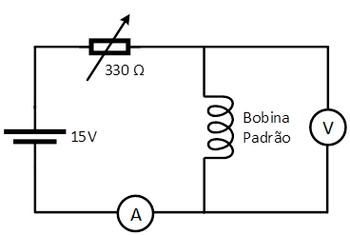
Parte A

Slide 4
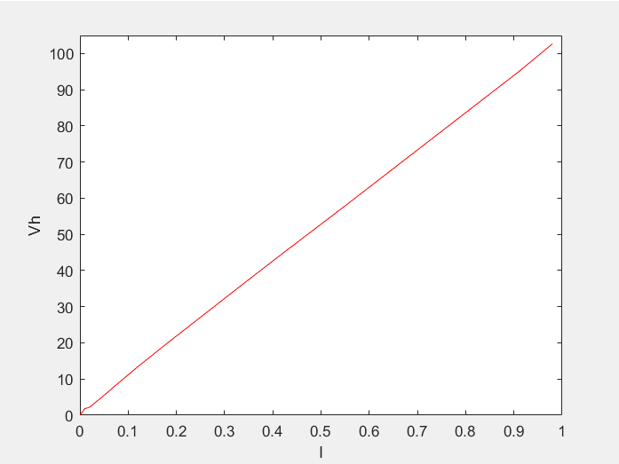

Resultados
m = $\frac{µ0∗N}{L∗Cc}$ = 104,204
Cc = 23.9 + 1.85
Precisão =$(1−\frac{ΔCc}{Cc})∗100$ = = 92,26%
V_{H} = 104.204I+0.592
Gráfico tensão (mV) em função da corrente (A)

Slide 5
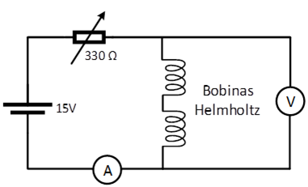
Parte B

Slide 6
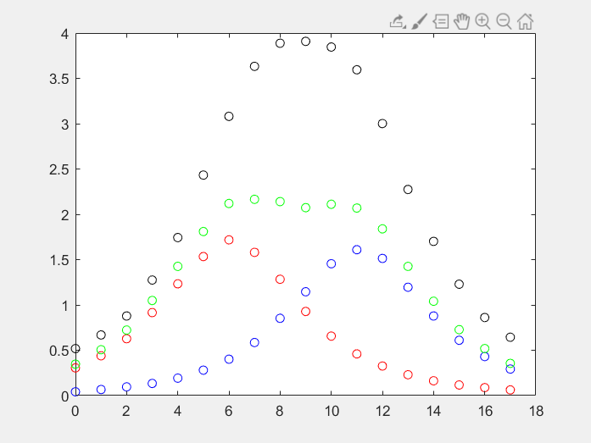
Resultados
Legenda:
Vermelho - Resultados da bobina 1
Azul - Resultados da bobina 2
Preto - Resultados das 2 bobinas ligadas em série (sondas diferente)
Verde - Valores teóricos das 2 bobinas ligadas em série

Slide 7

Resultados
Cálculo do número de espiras: Raio = 3.75 cm
Cálculo do valor teórico de B(0) B(x) = $\frac{μo}{2} \frac{I∗R^{2}}{{(R^{2}+x^{2})}^{\frac{3}{2}}}$ µo= $4π∗{10}^{−7}$ Tm/A
Cálculo do B experimental Bexp = $=\frac{Vh}{Cc}$
Calculo do numero de espiras $nº espiras=\frac{Bexp}{B(0)}$
nº espiras ≈205

Slide 8
Conclusão
Não pudemos verificar, na prática, o princípio da sobreposição.
Pôde-se entender melhor o que se passa a nível de campo magnético.
Foram observados os dados pretendidos, menos o referido anteriormente.

